Slide 1
Российское Инновационное Предприятие
ООО «АТР-Холдинг»
Телефон горячей линии
8-800-700-63-23

Slide 2
Содержание
От истоков создания предприятия до
сегодняшнего дня
Выпускаемая продукция
Подход к выпуску продукции
География продаж ТМ СЭВИ
Ассортимент ТМ СЭВИ
Планы развития предприятия на 2014-2017гг

Slide 3
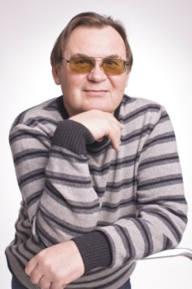
От истоков создания
до сегодняшнего дня…
История предприятия ООО «АТР-Холдинг» начинается в 1992 году в г. Балаково.
Основателем является Андряков Е.И.
Был пройден многолетний путь от выполнения
договорных инженерных работ по созданию на
предприятиях военно - промышленного комплекса
участков резинотехнических изделий для ремонта
автомобильного парка страны, до создания с нуля собственных мощностей.

Slide 4
Сегодня ООО «АТР-Холдинг» - это современное российское инновационное предприятие, осуществляющее полный цикл производства виброизоляторов, благодаря слаженной работе специалистов.
Химическая обработка арматуры
Конструкторский отдел
ООО «АТР-Холдинг»
Вулканизация виброизоляторов
Испытательная лаборатория
Инструментальное производство
Производство резиновых смесей
Сборка узлов
Штамповочное производство

Slide 5
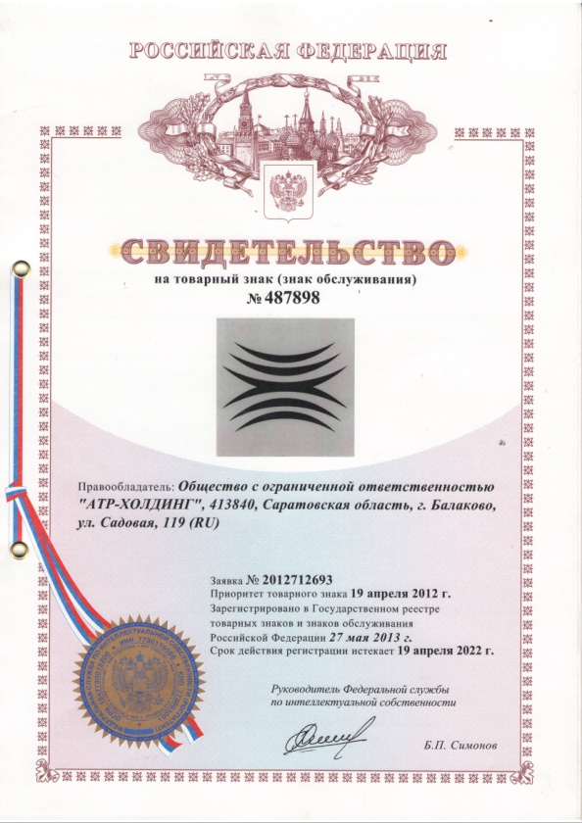
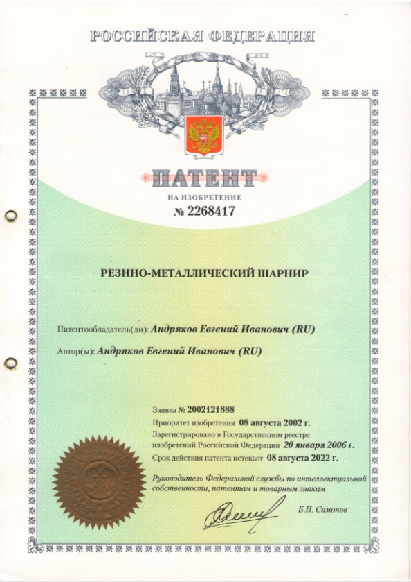
Патенты на изобретения и полезные модели
До 2004 года На сегодняшний день Заявки
9
5
48

Slide 6
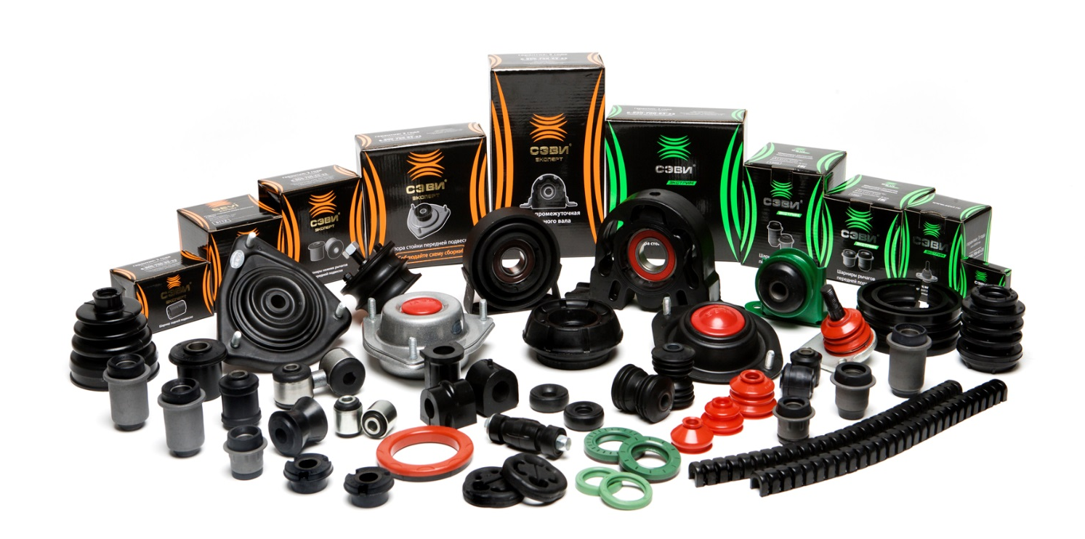
Выпускаемая на предприятии продукция
Основой выпуска являются виброизоляторы ТМ «СЭВИ»

Slide 7
Подход к выпуску продукции
Анализ причин разрушения виброизоляторов других производителей
Определение влияния виброизоляторов на износ смежных с ними деталей и узлов
Выявление виброизоляторов, оказывающих max влияние на управляемость авто
Разработка усовершенствованных конструкций деталей и составов резин,новых технологий, оборудования и оснастки
Лабораторные испытания выпускаемых деталей

Slide 8
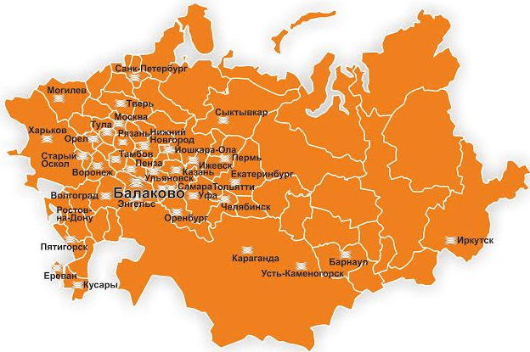
География продаж ТМ СЭВИ
100 регионов
1.000.000 довольных автолюбителей
12.000
магазинов
60
оптовых компаний
6
стран

Slide 9
Ассортимент ТМ СЭВИ
2011-2016 гг.
175 SKU
114 SKU
2016 год
92
SKU
2015 год
84
SKU
2014 год
68
SKU
2013 год
47
SKU
2012 год
2011 год

Slide 10
Структура предприятия
Директор
Отдел продаж
Отдел снабжения
Гл.инженер
Бухгалтерия
Отдел персонала
Конструкторский отдел
Механическое производство
Технологическая служба
Штамповочное производство
Основное производство
Участок рез. смесей
Участок покраски клеями
Участок упаковки
Участок сварки
Участок вулканизации
Участок порошковой краски
Участок сборки
Участок обезжирки и фосфотации
Участок шероховки
Склад вспомогательных материалов
Склад готовой продукции

Slide 11
Планы предприятия на 2014-2017 гг
- Выпуск новых позиций
- Производство резиновых уплотнителей для нефтяной промышленности
Увеличение АКБ с помощью программы «Официальный представитель СЭВИ»
Улучшение качества работы с нашими клиентами и привлечение новых

Slide 12
Благодарим
за
внимание

